Slide 1
LE GROS CHAT NOIR
PEPINIERE DES DEUX PLATEAUX
MOBILE ET AUTOMATE REALISE PAR LA CLASSE DE CM2 C
MAITRESSE KOUADIO
FICHE TECHNIQUE

Slide 2
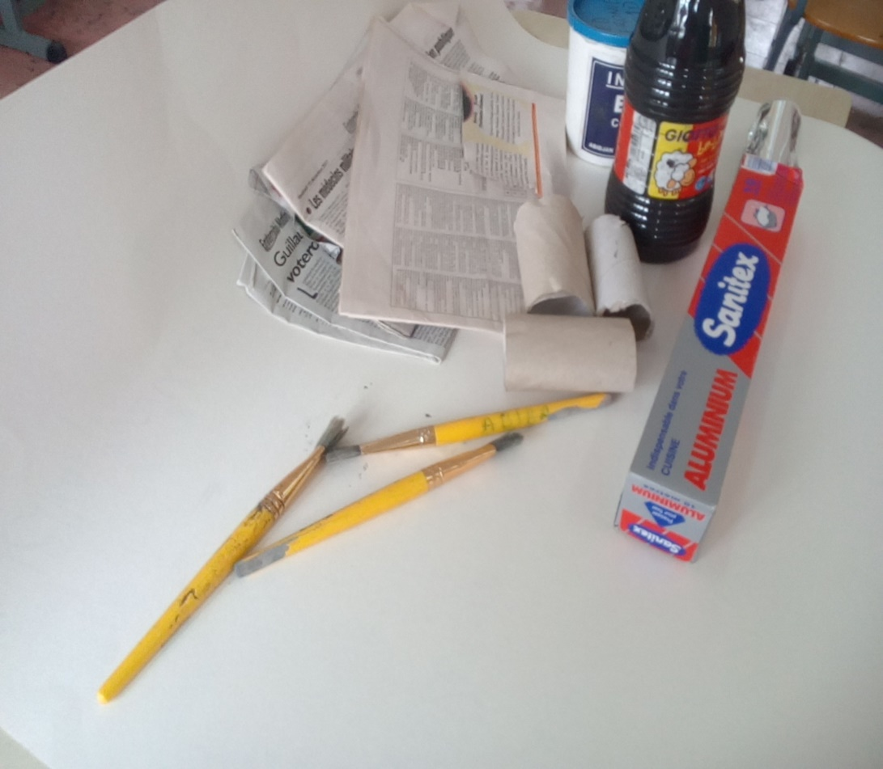
MATERIEL
Papier aluminium
Pinceaux
Peinture noire
Journaux
Colle à bois
Rouleaux dur de papier hygiénique
Planche

Slide 3
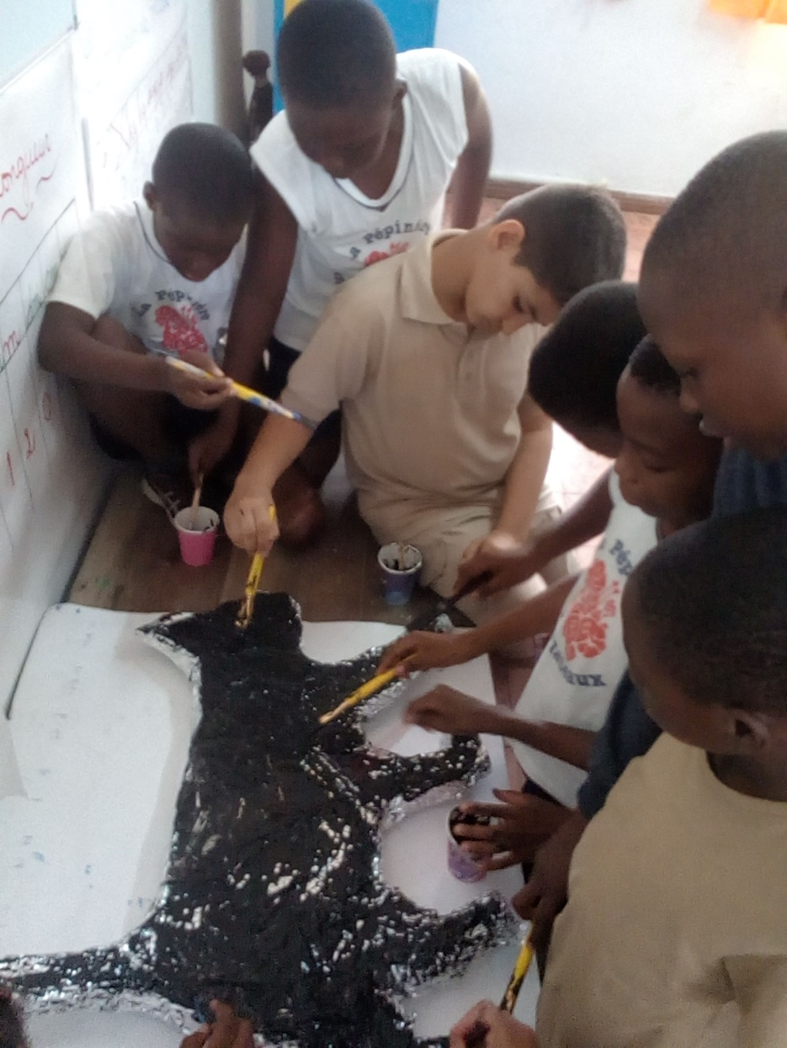
ETAPES
Après représentation du chat et découpage sur du papier carton, il a été rembourré avec les journaux puis enveloppé avec du papier alluminium.
Ensuite la séance de peinture a été faite.

Slide 4
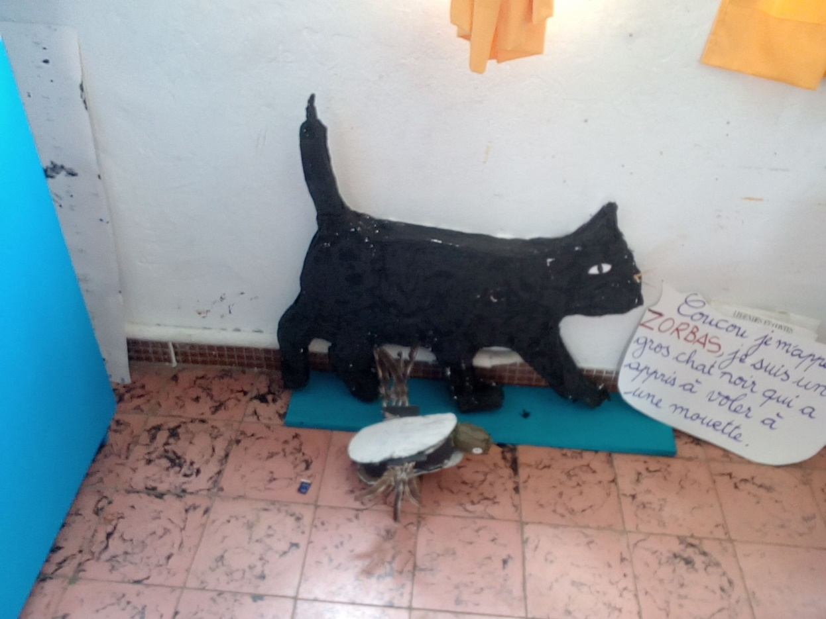
FINITION DU CHAT
Deux jours après avoir laissé sécher, voici le résultat: le chat.

